Slide 1
Overview図からたどるSPDXの変遷
OpenChain JWG SBOM SG

Slide 2
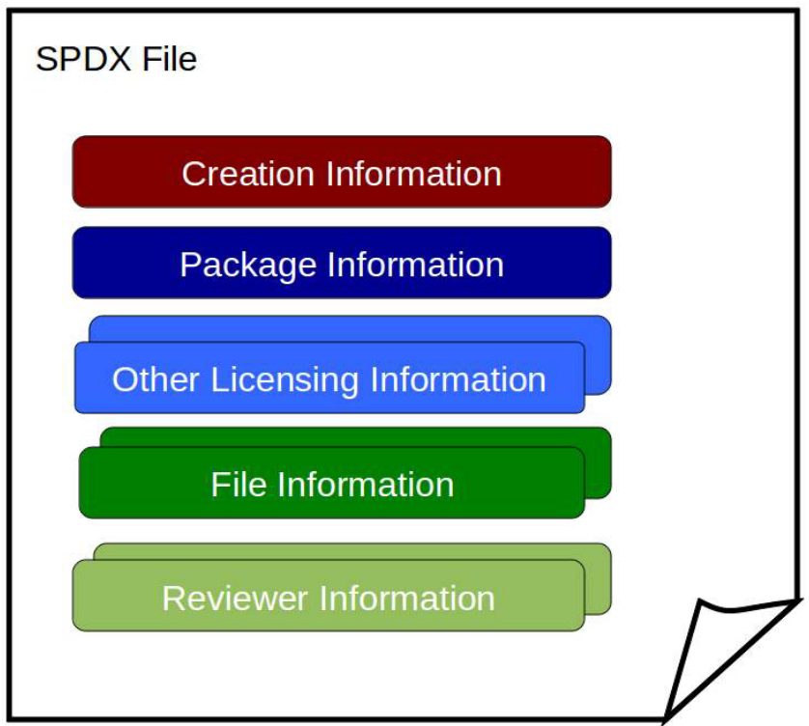

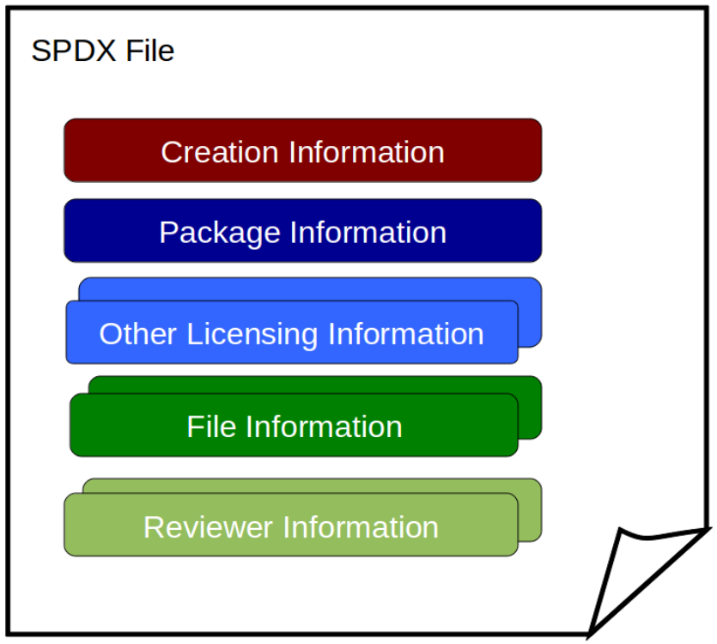
v1.0からv1.2まで
v1.0
v1.1
v1.2

Slide 3
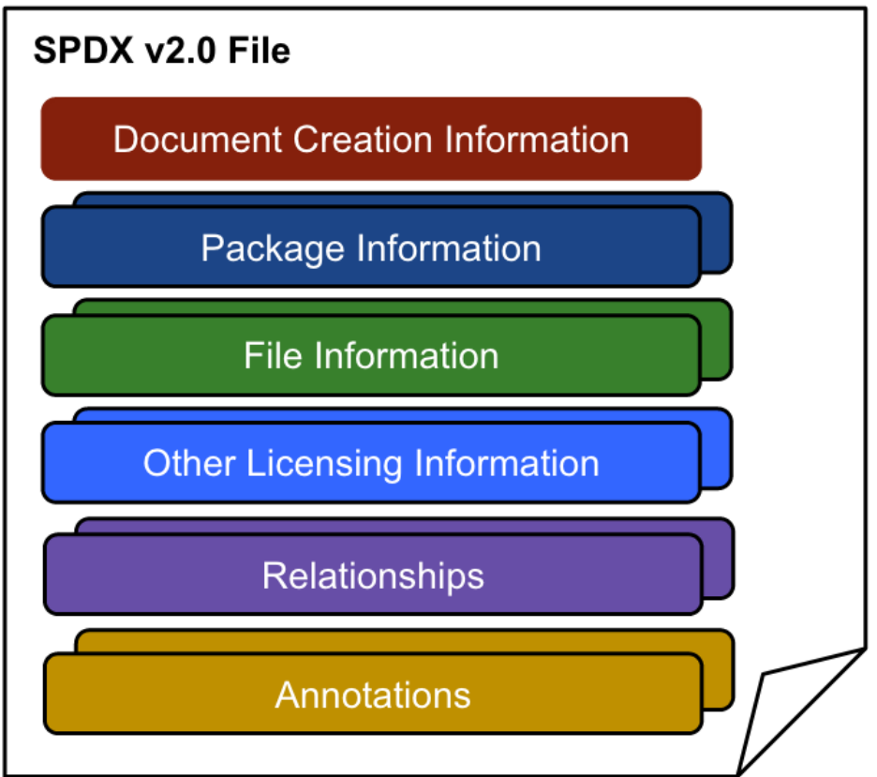
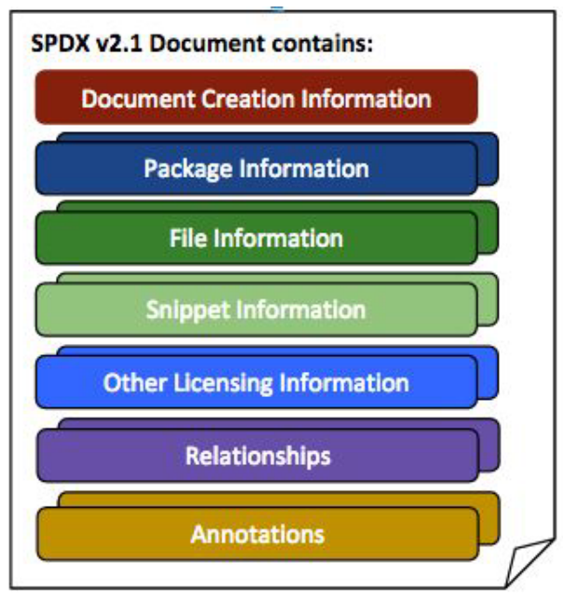
v1.2からv2.1まで
V1.2（再掲）

Slide 4
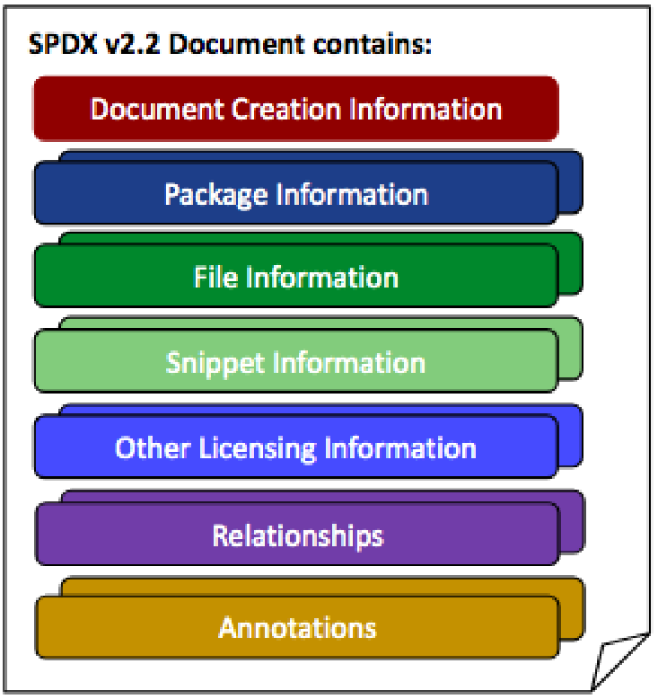
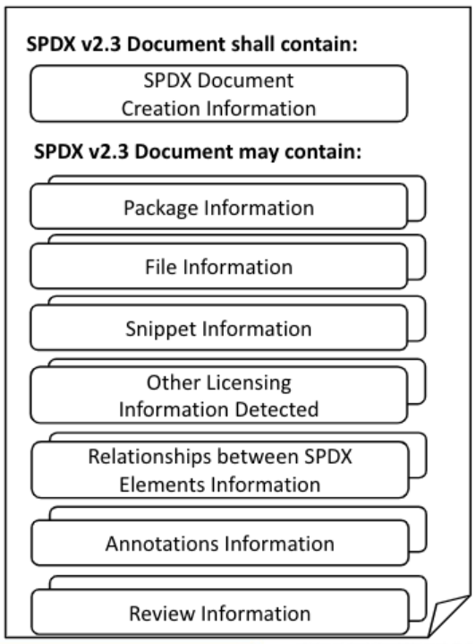
v2.1からv2.3まで
f
（再掲）

Slide 5
ちょっとした詳細

Slide 6
v1.0からv1.2まで
v1.0
v1.1
v1.2
図としての変化はありません。

Slide 7
v1.2からv2.0
Package Infoが複数になりました
Relationshipsが増えました
Reviewer Infoがなくなりました（代わりに下のAnnotationsを使います）
Annotationsが増えました

Slide 8
v2.0からv2.1
Snippet Infoが増えました

Slide 9
v2.1からv2.2
図としての変化はありません。

Slide 10
v2.2からv2.3
（図の描き方が変わっています）
Review Infoが増えました（が、「2.0で非推奨になったもの」とありますので、1.xにあったReviewer Infoと同一のものであり、今回あえて図示したものと思われます（2.0-2.2にも非推奨ながら存在はしていた））

Slide 11
参考資料
https://spdx.dev/specifications/

